Slide 1
Generiranje slik na podlagi vhodne slike določene lokacije
Mai Praskalo

Slide 2
opis projekta
Uporabnik slika lokacijo
Izbere kontekst, ki je predstavljen na sliki
Izbere namišljeno prihodnost
S pomočjo Stable Diffusion se generira nova slika lokacije v izbrani namišljeni prihodnosti

Slide 3
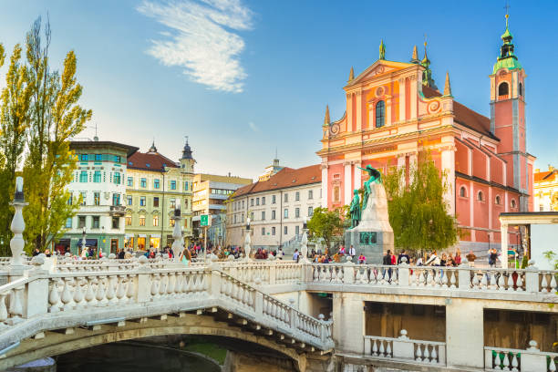
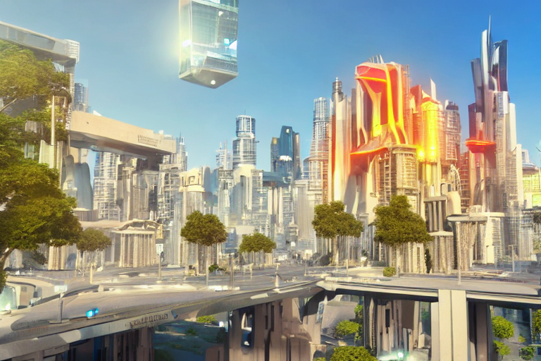
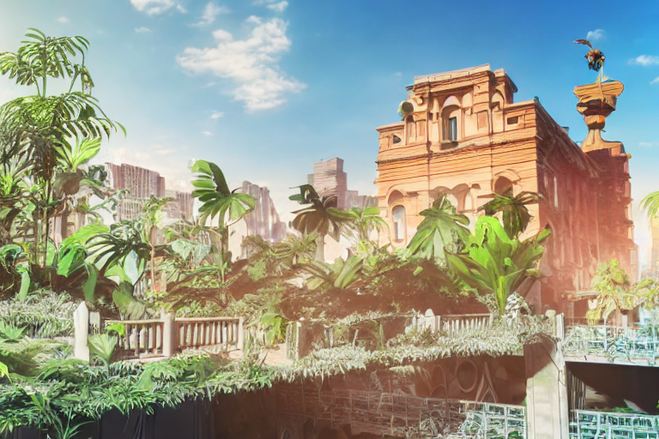
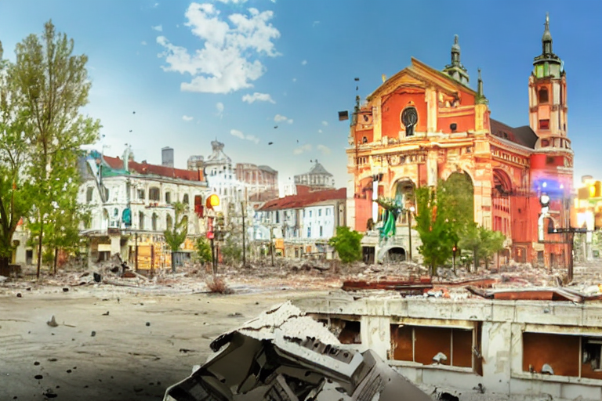
PRIMERI
Vhod
Izhod
Izhod
Izhod
Tromostovje
Futuristično mesto
Mesto zaraščeno z rastlinami
Vojno območje v mestu

Slide 4
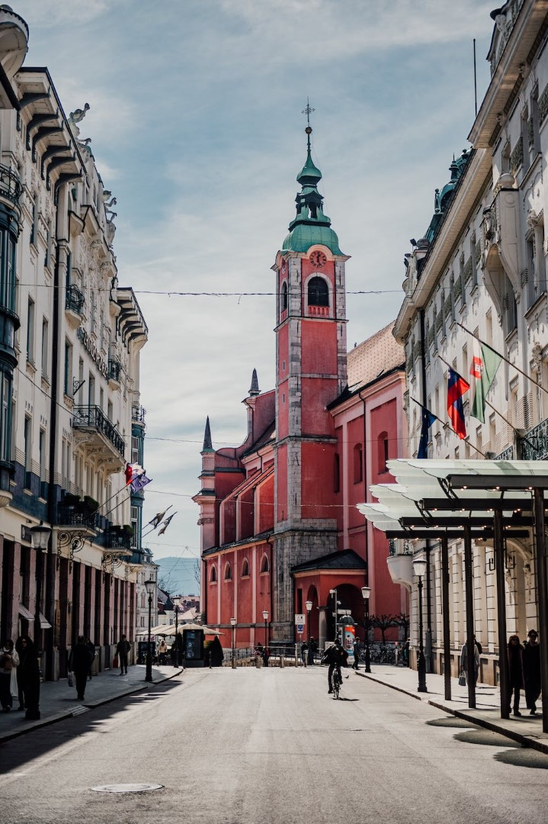
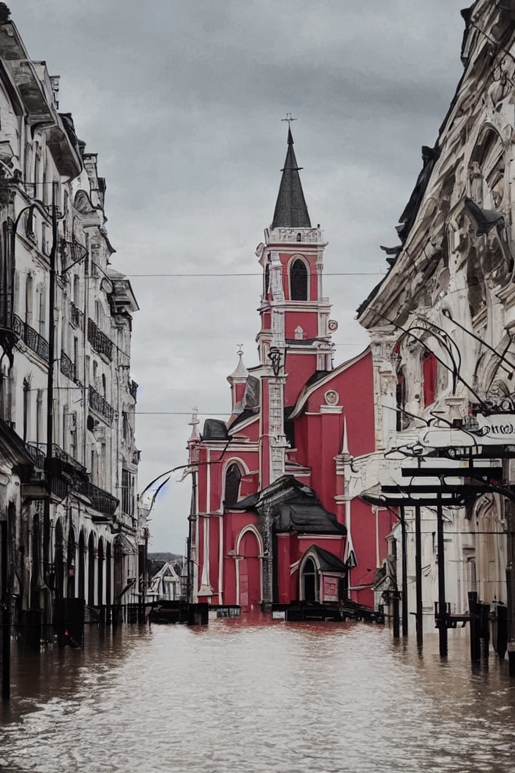
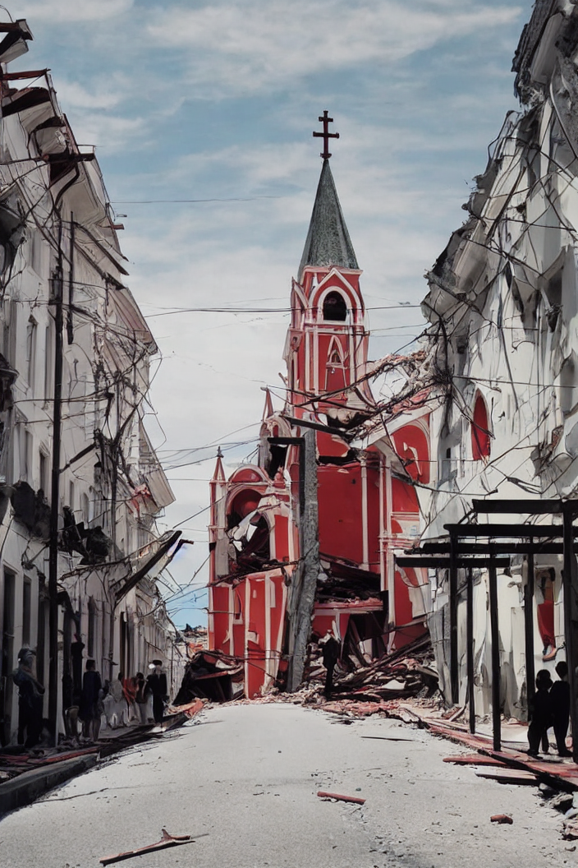
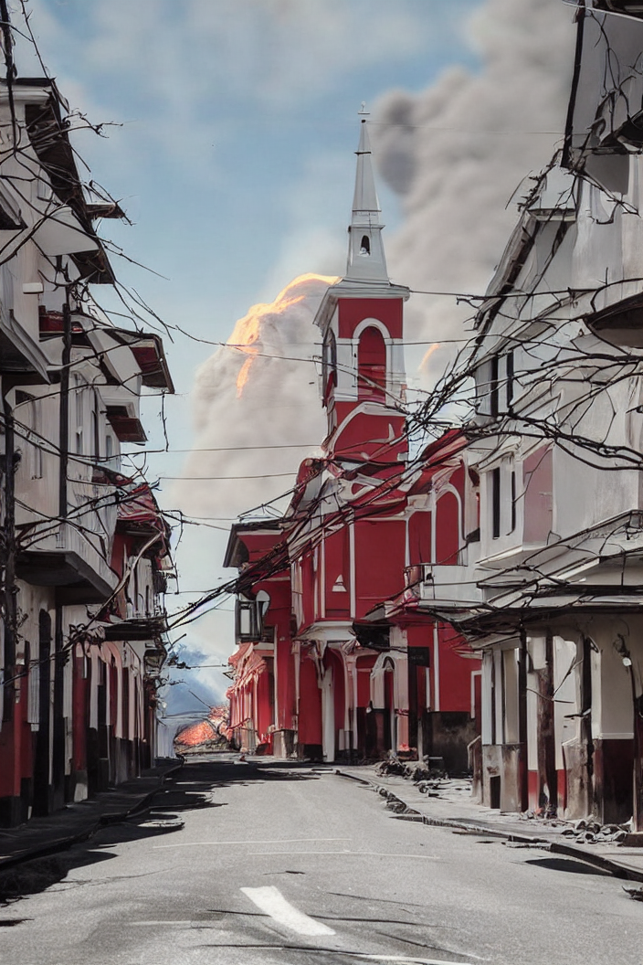
PRIMERI
Vhod
Izhod
Izhod
Izhod
Frančiškanska cerkev
Poplavljena ulica
Potres
Izbruh vulkana

Slide 5
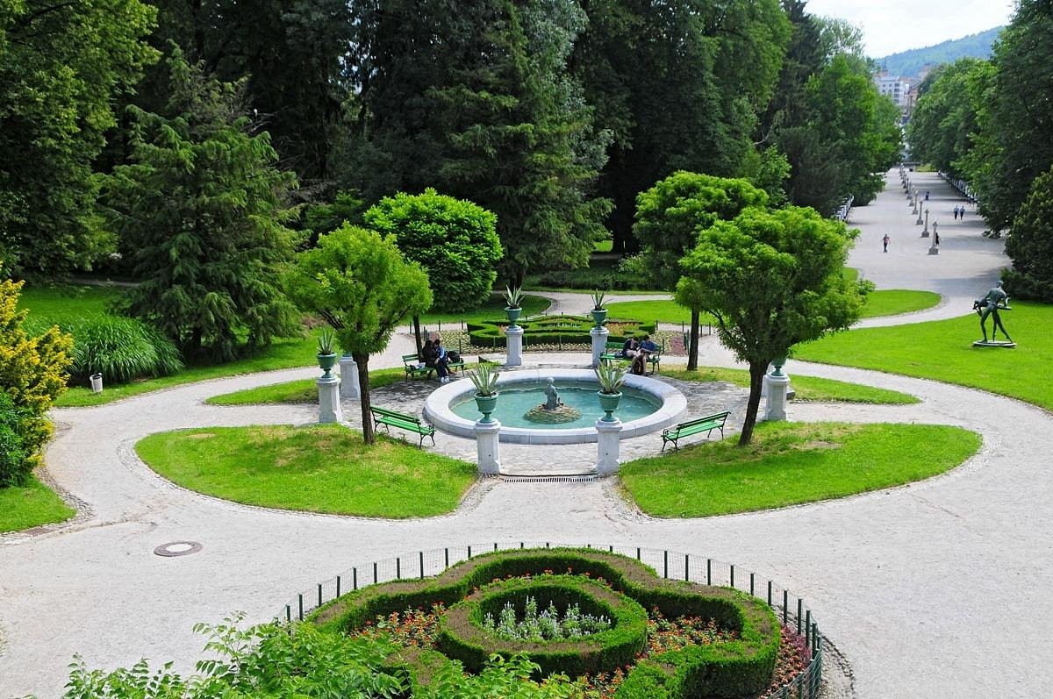
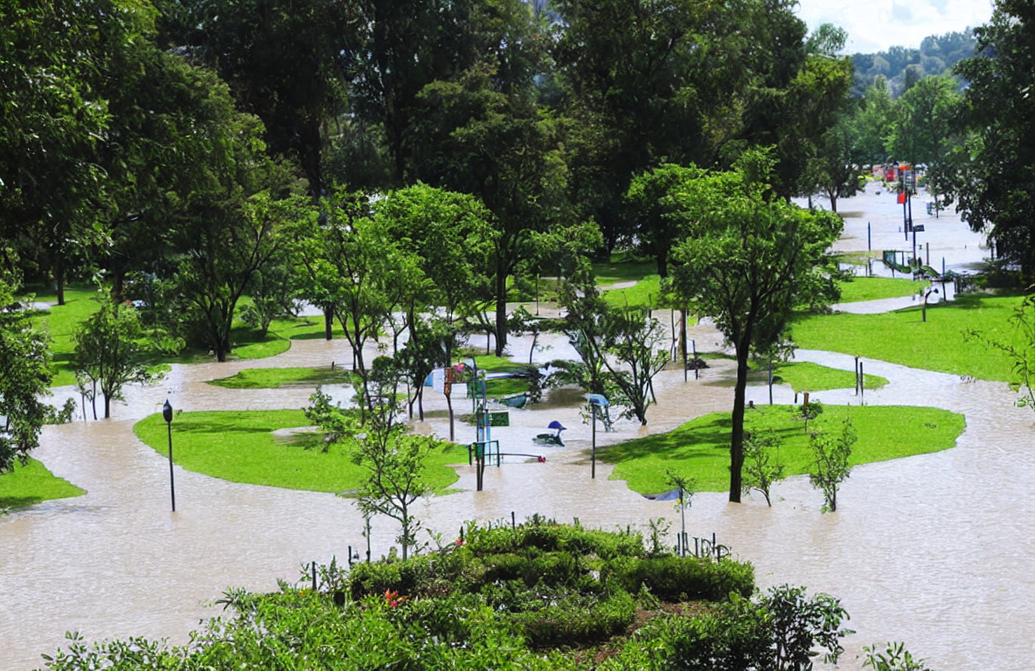
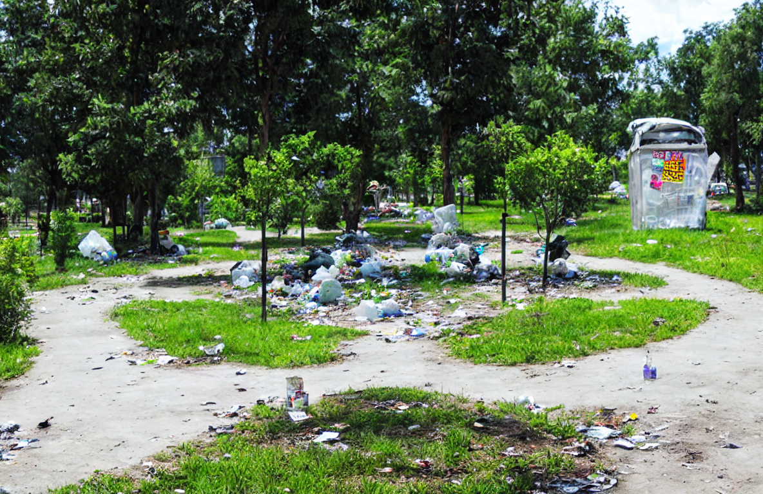
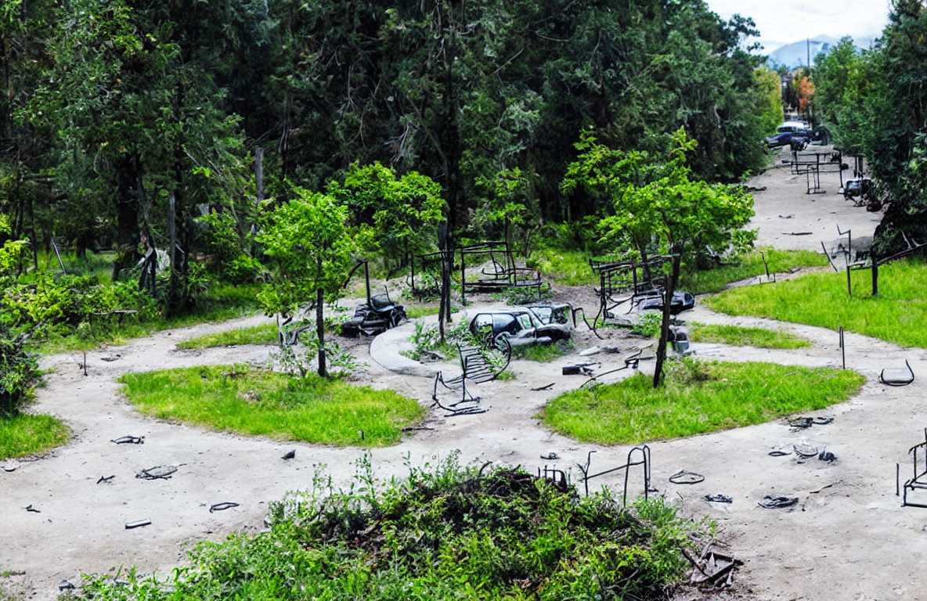
PRIMERI
Vhod
Izhod
Izhod
Izhod
Tivoli
Poplavljen park
Park poln smeti
Park po apokalipsi

Slide 6
Cilji
Cilj 1
Raziskava image-to-image modelov
Cilj 2
Delujoč protopip – “proof of concept”
Cilj 3
Izboljšava izbire konteksta in / ali avtomatsko zaznavanje iz podane slike (posledično pričakovani boljši rezultati)
Cilj 4
Vmesnik v obliki mobilne aplikacije / odzivne spletne aplikacije

Slide 7
DEMONSTRACIJA DELOVANJA

Slide 8
Hvala za Pozornost
Mai Praskalo

